Slide 1
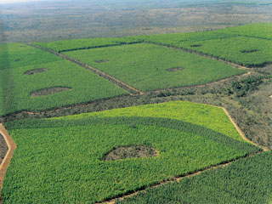
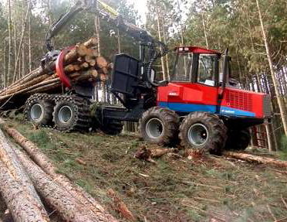
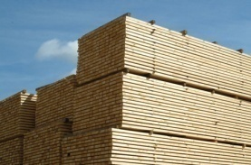
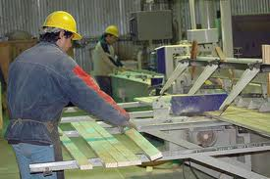

PLAN ESTRATEGICO PARA MEJORAR LA COMPETITIVIDAD DEL SECTOR FORESTAL
ELEMENTOS PARA DISCUSION
IVAN TOMASELLI
www.stcp.com.br
ASUNCIÓN, PARAGUAY | OCTUBRE 2012

Slide 2
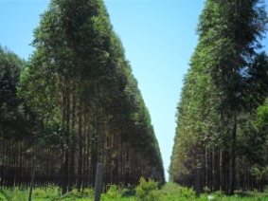

ELEMENTOS PARA EL PLAN ESTRATEGICO
CONCEPTO:
EL FUTURO DEL SECTOR FORESTAL DE PARAGUAY DEPENDERÁ BÁSICAMENTE DE LA DEFINICIÓN E IMPLEMENTACIÓN DE UN PROGRAMA DE DESARROLLO FORESTAL ESTRUCTURADO Y DE LARGO PLAZO, QUE CONSIDERE:
    APOYO POLÍTICO DE ALTO NIVEL
    ATRACCIÓN DE INVERSIONES PARA MEJORAR LA COMPETITIVIDAD Y ASEGURAR LA SUSTENTABILIDAD DE LAS OPERACIONES.
Notes:
2

Slide 3
ELEMENTOS PARA EL PLAN ESTRATEGICO
EL PROGRAMA DE DESARROLLO FORESTAL PUEDE CONTRIBUIR PARA RESOLVER MUCHOS DE LOS PROBLEMAS QUE FRENAN EL DESARROLLO DE LAS ZONAS RURALES, AL CREAR OPORTUNIDADES PARA LA:
    - GENERACIÓN DE NUEVOS INGRESOS
    FUENTES DE TRABAJO
    REDUCCIÓN DE LA POBREZA.
Notes:
3

Slide 4
ELEMENTOS PARA EL PLAN ESTRATEGICO
PARA MEJORAR LA COMPETITIVIDAD DEL SECTOR FORESTAL DE PARAGUAY SE REQUERIRÁN CAMBIOS PROFUNDOS:
  I) INCREMENTAR LA DISPONIBILIDAD DE MATERIA PRIMA A TRAVÉS DE:
  -PLANES DE MANEJO EFICIENTES
  -PLANTACIONES FORESTALES DE COMPETITIVAS
  II) CREAR UNA INDUSTRIA DE TRANSFORMACIÓN DE ALTA PRODUCTIVIDAD;
  III) FACILITAR EL ACCESO A MERCADOS INTERNACIONALES.
  PLAN ESTRATEGICO
Notes:
4

Slide 5
ELEMENTOS PARA EL PLAN ESTRATEGICO
PLAN ESTRATÉGICO
    DEBERÁ CONSIDERAR ACCIONES PARA INTRODUCCIÓN DE CAMBIOS, ACTUANDO EN LOS INDICADORES CON POTENCIAL MAS ELEVADO DE INTRODUCIR MEJORÍAS EN EL CLIMA DE NEGOCIOS Y FACILITAR LA ATRACCIÓN DE INVERSIONES EN NEGOCIOS FORESTALES SOSTENIBLES.
Notes:
5

Slide 6
ELEMENTOS PARA EL PLAN ESTRATEGICO
LOS ELEMENTOS PRIORITARIOS* QUE DEBERÁN SER CONSIDERADOS EN ACCIONES DEFINIDAS EN EL PLAN SON:
    - REGULACIONES
    - MERCADO DE CAPITALES
    - DERECHO DE PROPIEDAD
    - FLUJOS DE CAPITAL E INVERSIÓN EXTRANJERA
    - POLÍTICAS AGRÍCOLAS
    - RECURSOS FORESTALES
    - APOYO PARA LAS EMPRESAS Y LA INDUSTRIA FORESTAL
* FUENTE- DIAGNOSTICO
Notes:
6

Slide 7
ELEMENTOS PARA EL PLAN ESTRATEGICO
ACCIONES Y LÍNEAS PRIORITARIAS:
FORTALECIMIENTO DE LA INSTITUCIONALIDAD FORESTAL
  - MEJORAMIENTO DEL LIDERAZGO POLÍTICO DEL INFONA
- FORTALECIMIENTO DE LA CAPACIDAD DE GESTIÓN
MEJORÍA DEL CLIMA DE NEGOCIOS Y INCREMENTO DE LAS INVERSIONES
  - ACTUALIZACIÓN, ADECUACIÓN Y SIMPLIFICACIÓN DEL MARCO LEGAL
  - INSTRUMENTOS FINANCIEROS Y INCENTIVOS
  - SISTEMA NACIONAL DE INFORMACIÓN FORESTAL
SOSTENIBILIDAD EN EL SUMINISTRO DE MATERIA PRIMA
  - INFORMACIÓN SOBRE POTENCIAL: BOSQUES Y TIERRAS (PLANTACIONES)
  - CAPACITACIÓN DE RECURSOS HUMANOS (MANEJO Y PLANTACIONES)
  - INVESTIGACIÓN APLICADA (MANEJO Y PLANTACIONES)
  - SIMPLIFICACIÓN Y APOYO AL (MANEJO FORESTAL DE BOSQUES NATIVOS)
  - PROGRAMA DE CRÉDITOS DE LARGO PLAZO Y INCENTIVOS (PLANTACIONES/ AGROFORESTERIA)
Notes:
7

Slide 8
ELEMENTOS PARA EL PLAN ESTRATEGICO
ACCIONES Y LÍNEAS PRIORITARIAS:
INDUSTRIA FORESTAL SOSTENIBLE Y COMPETITIVA
  - CAPACITACIÓN DE RECURSOS HUMANOS OPERACIONALES Y GERENCIALES
  - PROGRAMA DE CRÉDITOS/ INCENTIVOS (INVERSIONES PARA MEJORAR LA COMPETITIVIDAD)
PRODUCTOS FORESTALES PARA EXPORTACIÓN
  - INFORMACIONES ACTUALIZADAS DE MERCADO
  - MEJORÍA Y REDUCCIÓN DE COSTOS DE LOGÍSTICA
  - APOYO EN LA DEFINICIÓN DE MERCADOS, PRODUCTOS PRIORITARIOS,Y MARKETING
  - CERTIFICACIÓN FORESTAL Y OTRAS (LEGALIDAD)
ATRACCIÓN DE INVERSIONISTAS
  - INFORMACIONES SOBRE OPORTUNIDADES DE INVERSIÓN, CRÉDITOS, INCENTIVOS Y OTROS FACTORES PARA LA ATRACCIÓN DE INVERSIONES
  - DISEMINACIÓN DE LAS INFORMACIONES/ CONTACTO CON INVERSIONISTAS
  - PROGRAMA DE VISITA Y DISCUSIONES
  - APOYO A INVERSIONISTAS
Notes:
8

Slide 9
ELEMENTOS PARA EL PLAN ESTRATEGICO
GRACIAS!
Notes:
9

